Slide 1
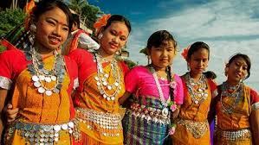
তারিখঃ 20 জানুয়ারী ২০২০
আজকের ক্লাশে সবাইকে স্বাগত
মোসাঃ ফরিদা ইয়াসমিন সহকারী শিক্ষক গুঠইল মডেল সরকারী প্রাথমিক বিদ্যালয় নাচোল, চাঁপাই নবাবগঞ্জ।

Slide 2
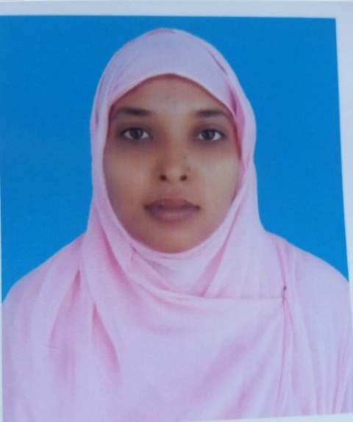
তারিখঃ 20 জানুয়ারী ২০২০
পরিচিতি
মোসাঃ ফরিদা ইয়াসমিন
শ্রেণিঃ চতুর্থ
বিষয়ঃ বাংলাদেশ ও বিশ্বপরিচয়
অধ্যায়ঃ ০৩
মূলপাঠঃ বাংলাদেশের ক্ষুদ্র নৃ-গোষ্ঠী
বিশেষ পাঠঃ মণিপুরি
সময়ঃ ৪৫ মিনিট
তারিখঃ ২০/০১/২০২০
সহকারী শিক্ষক
গুঠইল মডেল সঃ প্রাঃ বিদ্যালয়
নাচোল, চাঁপাই নবাবগঞ্জ
ইমেইলঃ foridapti1982@ gmail.com
মোসাঃ ফরিদা ইয়াসমিন সহকারী শিক্ষক গুঠইল মডেল সরকারী প্রাথমিক বিদ্যালয় নাচোল, চাঁপাই নবাবগঞ্জ।

Slide 3
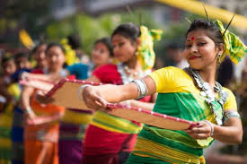
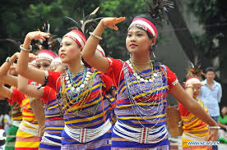
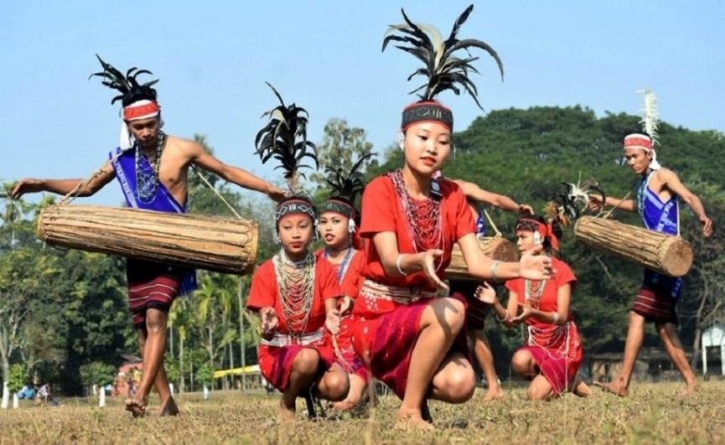
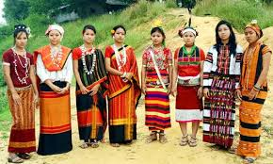
তারিখঃ 20 জানুয়ারী ২০২০
নিচের ছবিগুলো মনোযোগ দিয়ে দেখঃ
ছবির মানুষগুলোর পরিচয় কী?
মোসাঃ ফরিদা ইয়াসমিন সহকারী শিক্ষক গুঠইল মডেল সরকারী প্রাথমিক বিদ্যালয় নাচোল, চাঁপাই নবাবগঞ্জ।

Slide 4
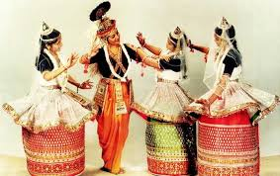
তারিখঃ 20 জানুয়ারী ২০২০
বাংলাদেশের ক্ষুদ্র নৃ-গোষ্ঠী
মণিপুরি
মোসাঃ ফরিদা ইয়াসমিন সহকারী শিক্ষক গুঠইল মডেল সরকারী প্রাথমিক বিদ্যালয় নাচোল, চাঁপাই নবাবগঞ্জ।

Slide 5
তারিখঃ 20 জানুয়ারী ২০২০
শিখনফল
এ পাঠ শেষে শিক্ষার্থীরা...
২.৩.২ চাকমা, মারমা, সাঁওতাল ও মণিপুরিদের সংস্কৃতি (পোষাক,খাদ্য ও উৎসব ইত্যাদি) বর্ণনা করতে পারবে।
মোসাঃ ফরিদা ইয়াসমিন সহকারী শিক্ষক গুঠইল মডেল সরকারী প্রাথমিক বিদ্যালয় নাচোল, চাঁপাই নবাবগঞ্জ।

Slide 6
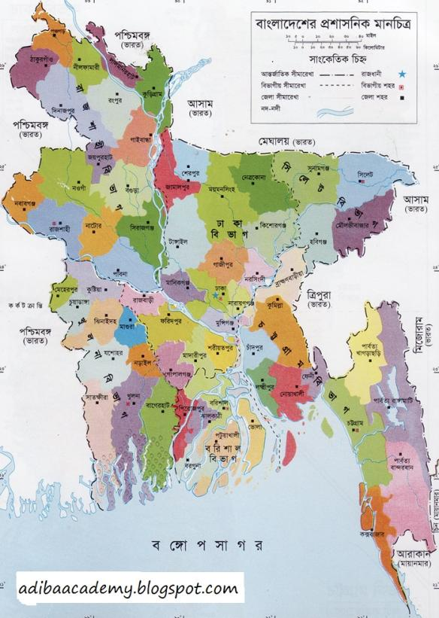
তারিখঃ 20 জানুয়ারী ২০২০
তোমরা বলতে পারবে,মণিপুরি জনগণ কোন কোন জেলায় বাস করেন?
সিলেট
মৌলভীবাজার
হবিগঞ্জ
মোসাঃ ফরিদা ইয়াসমিন সহকারী শিক্ষক গুঠইল মডেল সরকারী প্রাথমিক বিদ্যালয় নাচোল, চাঁপাই নবাবগঞ্জ।

Slide 7
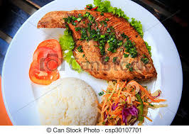
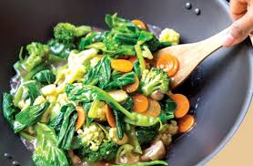
তারিখঃ 20 জানুয়ারী ২০২০
নিচের ছবিগুলো লক্ষ করঃ
মণিপুরিরা ভাত, মাছ ও নানা ধরনের সবজি খান।
মোসাঃ ফরিদা ইয়াসমিন সহকারী শিক্ষক গুঠইল মডেল সরকারী প্রাথমিক বিদ্যালয় নাচোল, চাঁপাই নবাবগঞ্জ।

Slide 8
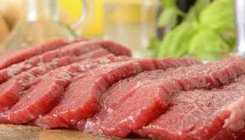
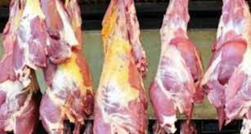
তারিখঃ 20 জানুয়ারী ২০২০
মণিপুরিদের মাংস সামাজিকভাবে নিষিদ্ধ।
মোসাঃ ফরিদা ইয়াসমিন সহকারী শিক্ষক গুঠইল মডেল সরকারী প্রাথমিক বিদ্যালয় নাচোল, চাঁপাই নবাবগঞ্জ।

Slide 9
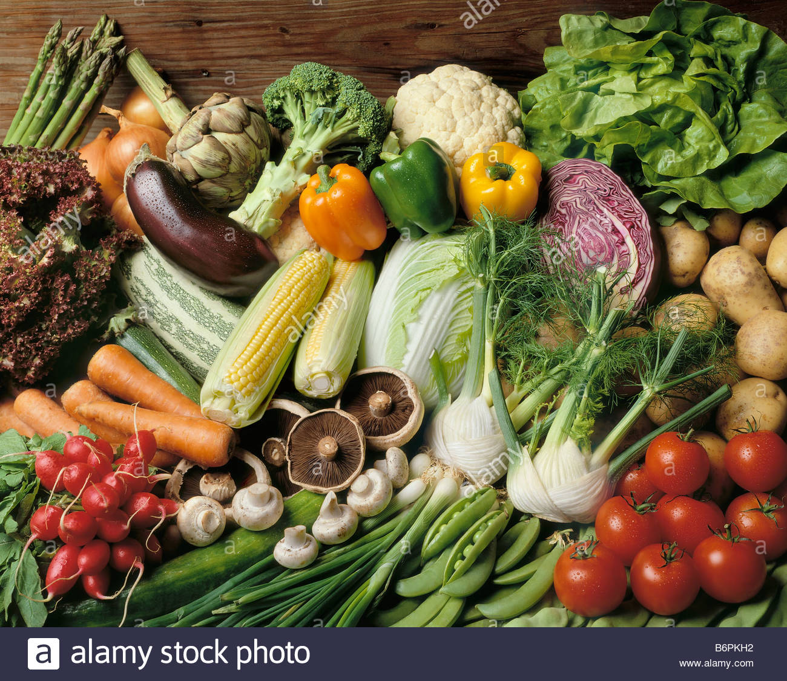
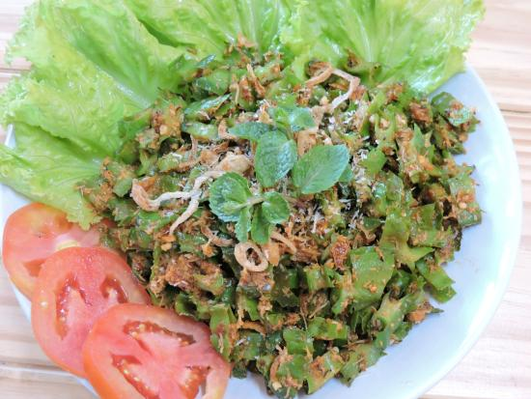
তারিখঃ 20 জানুয়ারী ২০২০
মণিপুরিদের একটি প্রিয় খাবার ‘সিঞ্জেদা’ যা নানা ধরনের শাক-সবজি দিয়ে তৈরি।
মোসাঃ ফরিদা ইয়াসমিন সহকারী শিক্ষক গুঠইল মডেল সরকারী প্রাথমিক বিদ্যালয় নাচোল, চাঁপাই নবাবগঞ্জ।

Slide 10
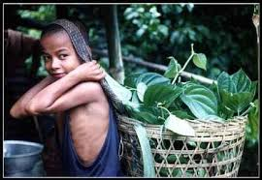
তারিখঃ 20 জানুয়ারী ২০২০
একক কাজ
মণিপুরিদের প্রধান খাবার কি কি?
মোসাঃ ফরিদা ইয়াসমিন সহকারী শিক্ষক গুঠইল মডেল সরকারী প্রাথমিক বিদ্যালয় নাচোল, চাঁপাই নবাবগঞ্জ।

Slide 11
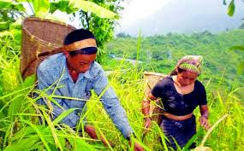
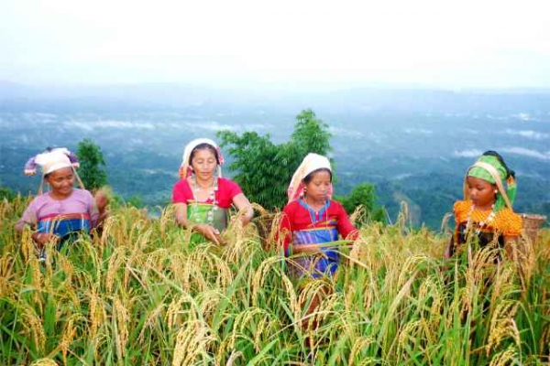
তারিখঃ 20 জানুয়ারী ২০২০
মণিপুরিরা মূলত কৃষিজীবী।
মোসাঃ ফরিদা ইয়াসমিন সহকারী শিক্ষক গুঠইল মডেল সরকারী প্রাথমিক বিদ্যালয় নাচোল, চাঁপাই নবাবগঞ্জ।

Slide 12
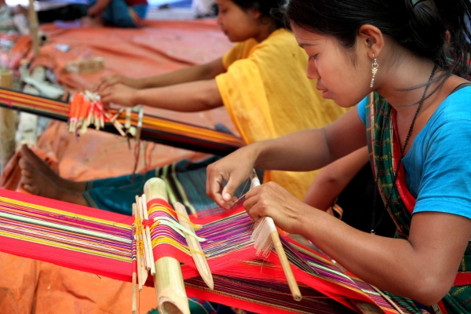
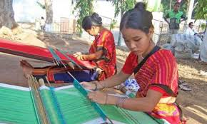
তারিখঃ 20 জানুয়ারী ২০২০
মুণিপুরিরা কৃষিকাজ ছাড়াও তাঁতের কাজ করে থাকেন।
মোসাঃ ফরিদা ইয়াসমিন সহকারী শিক্ষক গুঠইল মডেল সরকারী প্রাথমিক বিদ্যালয় নাচোল, চাঁপাই নবাবগঞ্জ।

Slide 13
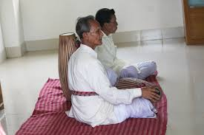
তারিখঃ 20 জানুয়ারী ২০২০
মণিপুরি মেয়েরা ‘লাহিং’(এক ধরনের ঘাগড়া জাতীয় পোশাক), ‘আহিং’(ব্লাউজ) ও ওড়না পরেন। ছেলেরা ধুতি ও পাঞ্জাবি পরেন।
মোসাঃ ফরিদা ইয়াসমিন সহকারী শিক্ষক গুঠইল মডেল সরকারী প্রাথমিক বিদ্যালয় নাচোল, চাঁপাই নবাবগঞ্জ।

Slide 14
তারিখঃ 20 জানুয়ারী ২০২০
জোড়ায় কাজ
মণিপুরি জনগণ যে সব জেলায় বাস করে মানচিত্র দেখে জেলাগুলোর নাম লিখ।
মোসাঃ ফরিদা ইয়াসমিন সহকারী শিক্ষক গুঠইল মডেল সরকারী প্রাথমিক বিদ্যালয় নাচোল, চাঁপাই নবাবগঞ্জ।

Slide 15
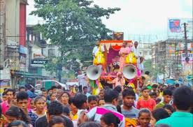
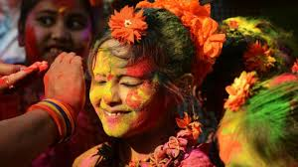
তারিখঃ 20 জানুয়ারী ২০২০
নিচের ছবিগুলোতে কী দেখতে পাচ্ছ?
রথযাত্রা
দোলযাত্রা
মোসাঃ ফরিদা ইয়াসমিন সহকারী শিক্ষক গুঠইল মডেল সরকারী প্রাথমিক বিদ্যালয় নাচোল, চাঁপাই নবাবগঞ্জ।

Slide 16
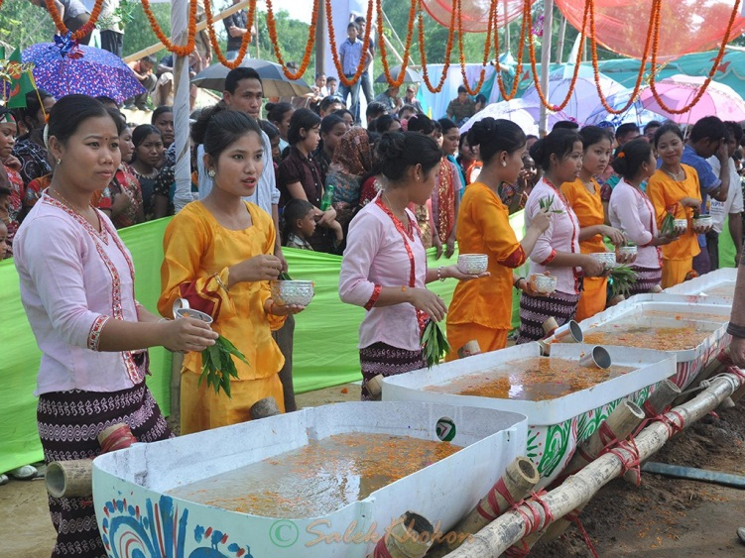
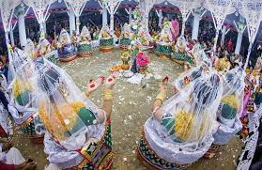
তারিখঃ 20 জানুয়ারী ২০২০
চৈত্রসংক্রান্তি
রাসপূর্ণিমা
মণিপুরিদের নানা ধরনের উৎসব আছে।
যেমনঃ রথযাত্রা, দোলযাত্রা, চৈত্রসংক্রান্তি ও রাসপূর্নিমা ইত্যাদি।
মোসাঃ ফরিদা ইয়াসমিন সহকারী শিক্ষক গুঠইল মডেল সরকারী প্রাথমিক বিদ্যালয় নাচোল, চাঁপাই নবাবগঞ্জ।

Slide 17
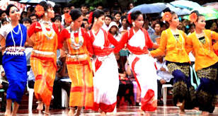
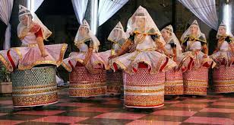
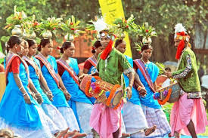
তারিখঃ 20 জানুয়ারী ২০২০
নিচের ছবিগুলোতে তোমরা কি কি দেখতে পাচ্ছ?
মণিপুরিরা প্রায় সারাবছরই উৎসবে মেতে থাকেন।
নাচ, গান, বাদ্যযন্ত্রের মাধ্যমে তারা আনন্দ করেন।
মোসাঃ ফরিদা ইয়াসমিন সহকারী শিক্ষক গুঠইল মডেল সরকারী প্রাথমিক বিদ্যালয় নাচোল, চাঁপাই নবাবগঞ্জ।

Slide 18
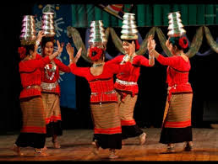
তারিখঃ 20 জানুয়ারী ২০২০
দলগত কাজ
মণিপুরিদের জীবনধারা সম্পর্কে চারটি বাক্য লিখ।
মোসাঃ ফরিদা ইয়াসমিন সহকারী শিক্ষক গুঠইল মডেল সরকারী প্রাথমিক বিদ্যালয় নাচোল, চাঁপাই নবাবগঞ্জ।

Slide 19
তারিখঃ 20 জানুয়ারী ২০২০
মূল্যায়ন
মণিপুরিদের পেশা কি?
মণিপুরিদের ৪টি উৎসবের নাম বল?
মণিপুরিদের প্রিয় খাবার কি?
মণিপুরি মেয়েরা কি পোশাক পরে?
মোসাঃ ফরিদা ইয়াসমিন সহকারী শিক্ষক গুঠইল মডেল সরকারী প্রাথমিক বিদ্যালয় নাচোল, চাঁপাই নবাবগঞ্জ।

Slide 20
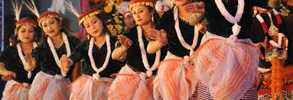
তারিখঃ 20 জানুয়ারী ২০২০
বাড়ির কাজ
মণিপুরিদের উৎসব সম্পর্কে ৩টি বাক্য খাতায় লিখে আনবে ।
মোসাঃ ফরিদা ইয়াসমিন সহকারী শিক্ষক গুঠইল মডেল সরকারী প্রাথমিক বিদ্যালয় নাচোল, চাঁপাই নবাবগঞ্জ।

Slide 21
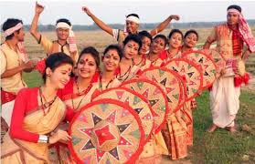
তারিখঃ 20 জানুয়ারী ২০২০
ধন্যবাদ
মোসাঃ ফরিদা ইয়াসমিন সহকারী শিক্ষক গুঠইল মডেল সরকারী প্রাথমিক বিদ্যালয় নাচোল, চাঁপাই নবাবগঞ্জ।

